Slide 1
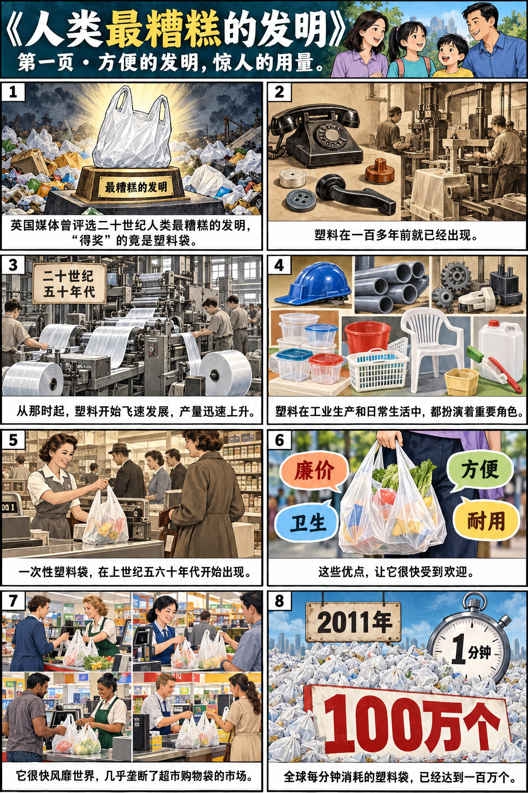
人类最糟糕的发明
中二高级华文 · 单元三
结合图表，掌握说明重点
先读原文，再用证据解释。
01
Notes:
中二高级华文 单元三 核心课文《人类最糟糕的发明》。来源：用户提供的教材、教参与五张原有漫画。
导入：家里会留下多少塑料袋？买一次东西会用几个？听两三名学生回答，不另增书面任务。

Slide 2
第一段：“得奖”为什么加引号？
通常，“得奖”让人想到什么？
这次“得奖”得到的是什么评价？
02
Notes:
中二高级华文 单元三 核心课文《人类最糟糕的发明》。来源：用户提供的教材、教参与五张原有漫画。
教参2.2：第一段引号题
教师示范先比较词语通常含义与本段语境。先问后揭。

Slide 3
“得奖”的特殊含义
通常的得奖：受到肯定。
这里的得奖：获评“最糟糕”。
引号带有反讽意味，突出负面评价。
03
Notes:
中二高级华文 单元三 核心课文《人类最糟糕的发明》。来源：用户提供的教材、教参与五张原有漫画。
“得奖”通常是好事，但这里获评的是“最糟糕的发明”。引号表示特殊含义，带有反讽意味，突出这种发明产生的负面影响。
不把引号一律解释成引用人物说话。

Slide 4
第二段：结合图表读趋势
这个图表要告诉我们什么？
先看标题、年份和单位。
再看整条曲线怎样变化。
04
Notes:
中二高级华文 单元三 核心课文《人类最糟糕的发明》。来源：用户提供的教材、教参与五张原有漫画。
课本第二段图表旁注；其余追问来自教参2.2
在学习单点取与趋势对应的原句。

Slide 5
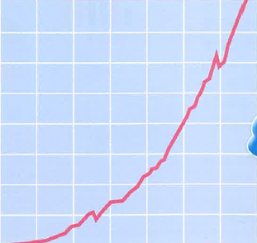
全球塑料产量
400
百万吨
教材图
300
200
看整体变化
也留意波动
100
0
1950
1970
1990
2020
年份
05
Notes:
中二高级华文 单元三 核心课文《人类最糟糕的发明》。来源：用户提供的教材、教参与五张原有漫画。
保留教材原图的曲线与绘图区，仅将坐标标签放大为可编辑文字。没有逐年原始数据，不制作虚假的精确年度序列。纵轴单位为百万吨，横轴为年份。局部下降可见。

Slide 6
趋势概括要保留对象与范围
从二十世纪五十年代开始，
全球塑料产量整体快速上升。
“几乎”提醒我们：局部仍有波动。
06
Notes:
中二高级华文 单元三 核心课文《人类最糟糕的发明》。来源：用户提供的教材、教参与五张原有漫画。
从二十世纪五十年代开始，全球塑料产量整体上升很快。
塑料不等于塑料袋，全球不等于我国。“几乎直线上升”不表示每年增加。

Slide 7
第三段：为什么风靡全世界？
找“因为”后面的并列词语。
“每分钟一百万个”属于原因，
还是广泛使用的表现？
07
Notes:
中二高级华文 单元三 核心课文《人类最糟糕的发明》。来源：用户提供的教材、教参与五张原有漫画。
教参2.2：塑料袋风靡题
学生独立点选，不因数量醒目就把结果当原因。

Slide 8
广泛流行的原因
廉价、卫生、方便、耐用
这些特点满足了购物等
日常使用的需要。
08
Notes:
中二高级华文 单元三 核心课文《人类最糟糕的发明》。来源：用户提供的教材、教参与五张原有漫画。
因为一次性塑料袋廉价、卫生、方便和耐用，适合人们购物等日常需要，所以很快在世界各地流行。
四项信息均来自第三段。2011年每分钟100万个是课文历史资料。

Slide 9
第四段：饼状图在说明什么？
饼状图说明的主要内容是什么？
课文用了哪些信息？图中还有哪些？
09
Notes:
中二高级华文 单元三 核心课文《人类最糟糕的发明》。来源：用户提供的教材、教参与五张原有漫画。
课本第四段旁注；图表信息追问来自教参2.2
先读图表标题，再看类别及比例。

Slide 10
每次上超市使用多少个塑料袋
0个 | 15%
不去超市 | 3%
1—2个 | 33%
3—5个 | 35%
6个或以上 | 14%
0个：不用塑料袋／自备购物袋
10
Notes:
中二高级华文 单元三 核心课文《人类最糟糕的发明》。来源：用户提供的教材、教参与五张原有漫画。
教材引自新加坡环境理事会。五类为0个15%、不去超市3%、1—2个33%、3—5个35%、6个或以上14%，合计100%。保留“不去超市”，不擅自重算分母。

Slide 11
“至少3个”包括哪些人？
3—5个，还是1—2个？
6个或以上，要不要算进去？
先在学习单点选，再说出理由。
11
Notes:
中二高级华文 单元三 核心课文《人类最糟糕的发明》。来源：用户提供的教材、教参与五张原有漫画。
饼状图说明的主要内容是什么？
课文使用了饼状图中的哪些主要信息？除了这些主要信息，饼状图还提供了哪些信息？
为什么要列举这些数字？
提示最低界线是3，不是只取3—5那一类。

Slide 12
用两类数据说明“大约一半”
3—5个：35% 6个或以上：14%
35%＋14%＝49%，大约一半。
这里的比例属于人，不是袋数。
12
Notes:
中二高级华文 单元三 核心课文《人类最糟糕的发明》。来源：用户提供的教材、教参与五张原有漫画。
饼状图呈现受访者每次上超市使用塑料袋的数量类别及比例。课文选用3至5个占35%，并由35%加14%得出至少3个占49%，即大约一半。图中还显示0个占15%、不去超市占3%、1至2个占33%。这些数字具体说明人们使用塑料袋的情况，用量很大；8.2亿个及相当于126个滨海湾花园的比较，让庞大的用量更容易理解。
其余资料：0个15%；不去超市3%；1—2个33%。

Slide 13
为什么要列举这些数字？
本地每年使用8.2亿个塑料袋。
铺平的面积相当于126个滨海湾花园。
这些数字怎样帮助读者理解？
13
Notes:
中二高级华文 单元三 核心课文《人类最糟糕的发明》。来源：用户提供的教材、教参与五张原有漫画。
课本第四段旁注；图表信息追问来自教参2.2
第一课独立写答：数字作用。可点取多句证据，写2—3句。

Slide 14
从数量，解释到表达作用
数字具体说明使用量庞大。
花园的面积是熟悉的比较对象，
让读者更容易想象这些袋子有多少。
14
Notes:
中二高级华文 单元三 核心课文《人类最糟糕的发明》。来源：用户提供的教材、教参与五张原有漫画。
本题书面解释建议4分：用量大1分；引用适切数量或比例1分；指出用面积作比较1分；解释比较帮助理解庞大数量1分。各点独立给分。图表点选单独记录。
第一课末核对和订正。不能只答“具体准确”。

Slide 15
第二课：第五段的危害图
塑料垃圾对环境有哪些危害？
按焚烧、填埋、流入河海三条去向读图。
15
Notes:
中二高级华文 单元三 核心课文《人类最糟糕的发明》。来源：用户提供的教材、教参与五张原有漫画。
课本第五段旁注；示意图作用题来自教参2.2
先找不同去向，再配对后果。

Slide 16
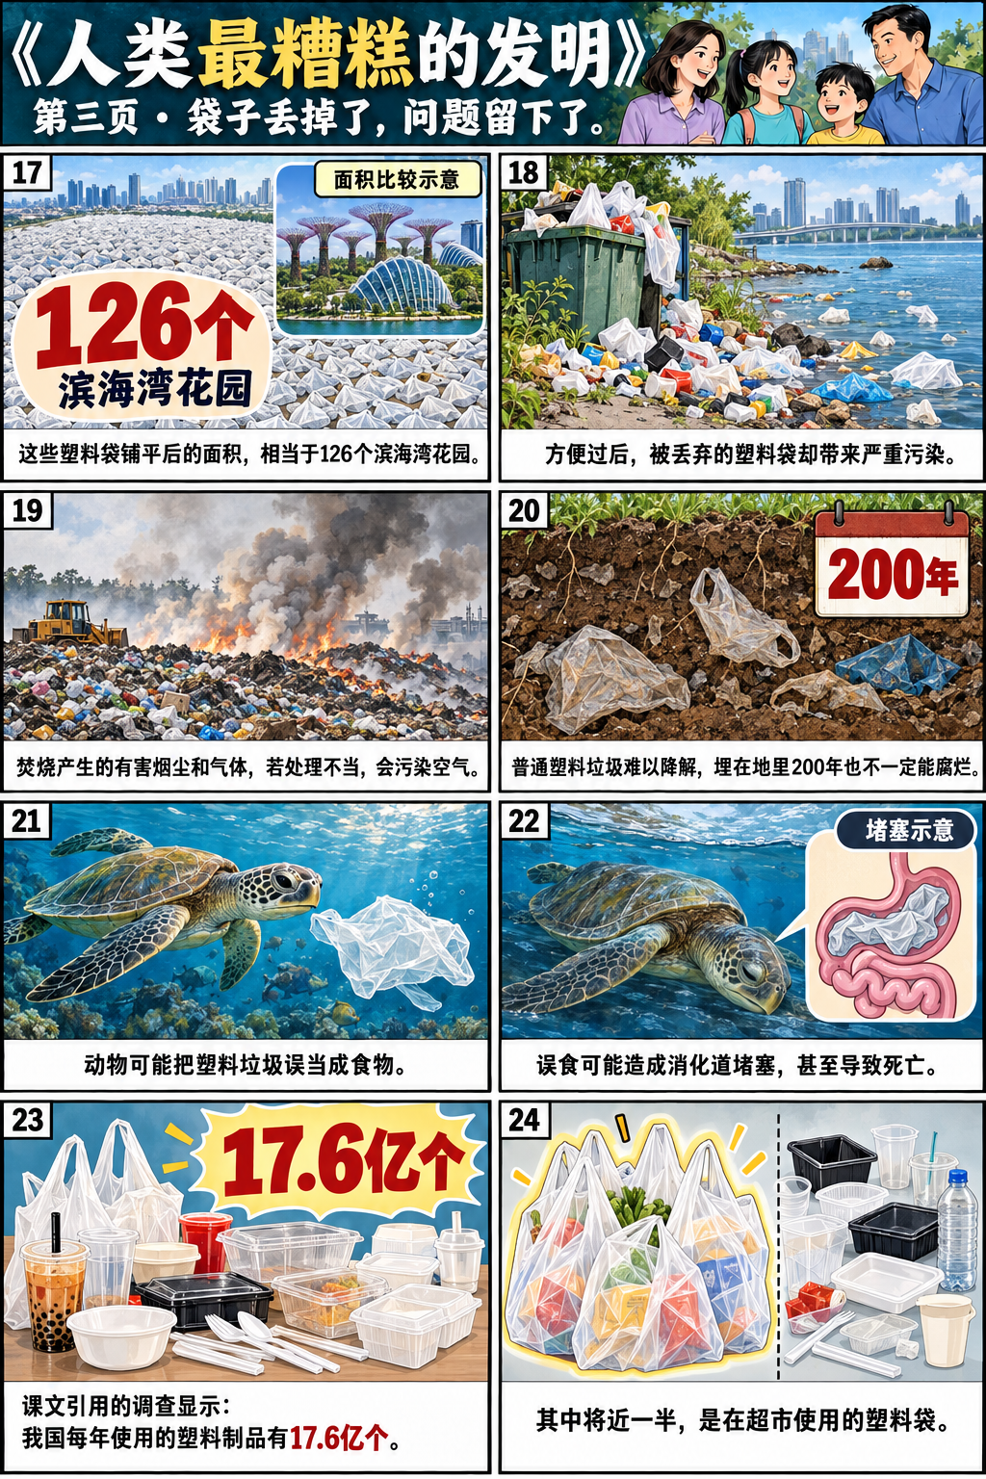
危害一：焚烧后的烟尘与毒气
焚烧产生有害烟尘
和有毒气体，
会污染空气。
16
Notes:
中二高级华文 单元三 核心课文《人类最糟糕的发明》。来源：用户提供的教材、教参与五张原有漫画。
焚烧产生有害烟尘和有毒气体，会污染空气；填埋的塑料垃圾不易腐烂、降解，会严重污染土壤；进入河流和海洋的塑料垃圾会被动物当成食物吞食，导致消化道堵塞而死亡。示意图把不同去向和相应危害放在同一画面，配合文字，让读者更直观地理解。
教材说明的是塑料垃圾焚烧产生的有害物质及其污染风险；不扩展成所有现代设施排放均未经处理。

Slide 17
危害二：填埋后难以降解
埋在地里200年，
也不一定能腐烂、降解，
会严重污染土壤。
17
Notes:
中二高级华文 单元三 核心课文《人类最糟糕的发明》。来源：用户提供的教材、教参与五张原有漫画。
焚烧产生有害烟尘和有毒气体，会污染空气；填埋的塑料垃圾不易腐烂、降解，会严重污染土壤；进入河流和海洋的塑料垃圾会被动物当成食物吞食，导致消化道堵塞而死亡。示意图把不同去向和相应危害放在同一画面，配合文字，让读者更直观地理解。
保留“也不一定”，不能推断满200年一定完全分解。

Slide 18
危害三：动物误食
当作食物吞食。
消化道受到堵塞。
生命受到威胁。
18
Notes:
中二高级华文 单元三 核心课文《人类最糟糕的发明》。来源：用户提供的教材、教参与五张原有漫画。
焚烧产生有害烟尘和有毒气体，会污染空气；填埋的塑料垃圾不易腐烂、降解，会严重污染土壤；进入河流和海洋的塑料垃圾会被动物当成食物吞食，导致消化道堵塞而死亡。示意图把不同去向和相应危害放在同一画面，配合文字，让读者更直观地理解。
动物将水中的塑料垃圾当作食物，误食导致消化道堵塞，可能死亡。依据是教材说明，不只看漫画推断。

Slide 19
示意图为什么能帮助说明？
你认为课文为什么要用示意图，
来说明塑料垃圾的危害？
图中哪些内容和文字互相对应？
19
Notes:
中二高级华文 单元三 核心课文《人类最糟糕的发明》。来源：用户提供的教材、教参与五张原有漫画。
你认为课文为什么要用示意图来说明塑料垃圾的危害？
学生先口头解释，再揭下一页。

Slide 20
图把去向和危害对应起来
焚烧：有害烟尘和毒气污染空气。
填埋：难降解，污染土壤。
流入河海：动物误食，危及生命。
20
Notes:
中二高级华文 单元三 核心课文《人类最糟糕的发明》。来源：用户提供的教材、教参与五张原有漫画。
把“塑料垃圾去哪里”和“造成什么危害”对应起来，再说图怎样帮助理解。保留“200年也不一定能腐烂、降解”的限定，不能写成恰好200年便完全分解。
这些关系同时呈现，使危害更直观。“生动形象”四字本身不是完整作用。

Slide 21
第六段：怎样看出问题严重？
从哪里能看出我国塑料垃圾问题非常严重？
先找完整证据，再解释说明什么。
21
Notes:
中二高级华文 单元三 核心课文《人类最糟糕的发明》。来源：用户提供的教材、教参与五张原有漫画。
课本第六段旁注及教参2.2
第二课独立书面作答，允许累加两句原文。

Slide 22
两句证据，各自说明什么？
每年使用17.6亿个塑料制品。
2017年，仅6%再循环使用。
把数量与比例转换成自己的判断。
22
Notes:
中二高级华文 单元三 核心课文《人类最糟糕的发明》。来源：用户提供的教材、教参与五张原有漫画。
课文指出，我国每年使用17.6亿个塑料制品，其中将近一半是在超市使用的塑料袋，说明使用量庞大。2017年，这些塑料制品绝大部分最终成为垃圾，仅6%再循环使用，说明回收比例很低。因此，大量使用加上少量回收，造成严重的塑料垃圾问题。
课文还有“将近一半是在超市使用的塑料袋”。保留限定。

Slide 23
证据与结论之间的联系
17.6亿个：说明使用量庞大。
仅6%再循环：说明回收比例很低。
大量使用而回收少，造成很多垃圾。
23
Notes:
中二高级华文 单元三 核心课文《人类最糟糕的发明》。来源：用户提供的教材、教参与五张原有漫画。
建议4分：17.6亿个及对象准确1分；说明用量大1分；2017年仅6%再循环或绝大部分成垃圾1分；解释大量使用而回收少造成垃圾多1分。各点独立给分。将近一半是可补充证据，不因漏答这一项清零。
仅抄出数字可见定位；解释其意义才完成证据与判断的联系。

Slide 24
6%的对象与年份
对象：本段所说的塑料制品。
年份：2017年。
作答时保留对象，避免偷换范围。
24
Notes:
中二高级华文 单元三 核心课文《人类最糟糕的发明》。来源：用户提供的教材、教参与五张原有漫画。
只抄第一句评价；只写回收率低而漏掉庞大用量；把6%说成当前塑料袋回收率。
不要把这一数字写成2026年塑料袋的回收率。此页用于答后纠错。

Slide 25
第七段：其他国家的措施
一些国家采取了哪些措施，
来减少塑料袋的危害？
看“这些措施包括”和“此外”。
25
Notes:
中二高级华文 单元三 核心课文《人类最糟糕的发明》。来源：用户提供的教材、教参与五张原有漫画。
教师随段支架，为教参第八段比较题作准备
这是第八段比较的随段支架，口头回答即可。

Slide 26
减用与改变材料
征税、收费、不提供塑料袋。
采用可降解材料制造塑料袋。
前者减少使用，后者着重减少污染。
26
Notes:
中二高级华文 单元三 核心课文《人类最糟糕的发明》。来源：用户提供的教材、教参与五张原有漫画。
征收塑料袋税，让消费者付费购买塑料袋，不提供塑料袋；此外，使用可降解材料制造塑料袋，以减少环境污染。
不把可降解理解为在任何环境都立即消失。

Slide 27
第八段：本地做法有什么不同？
我国的做法和其他国家有什么不同之处？
先读第八段，再回看第七段。
收费是共同的，还是本地独有的？
27
Notes:
中二高级华文 单元三 核心课文《人类最糟糕的发明》。来源：用户提供的教材、教参与五张原有漫画。
课本第八段旁注及教参2.2
让学生先点选，再口头说明比较理由。

Slide 28
课文特别写出的本地做法
宣传、教育和奖励，
鼓励国人购物时自备购物袋。
收费是第七、第八段都提到的做法。
28
Notes:
中二高级华文 单元三 核心课文《人类最糟糕的发明》。来源：用户提供的教材、教参与五张原有漫画。
课文特别指出，我国许多机构采用宣传、教育和奖励等方式，鼓励国人购物时自备购物袋。收费则是两段都提到的做法。
“不同”只限课文信息，不推出别国没有宣传教育。

Slide 29
第三课：第九段与开头的关系
最后一段的主要内容是什么？
它和开头有什么关系？
29
Notes:
中二高级华文 单元三 核心课文《人类最糟糕的发明》。来源：用户提供的教材、教参与五张原有漫画。
教参2.2结尾题；课本预习三
先概括末段，再回看首段，不提前打乱逐段阅读。

Slide 30
结尾概括两面，并提出反思
便利：塑料给生活带来方便。
威胁：废弃塑料袋造成环境问题。
反思：将来还会出现这样的发明吗？
30
Notes:
中二高级华文 单元三 核心课文《人类最糟糕的发明》。来源：用户提供的教材、教参与五张原有漫画。
结尾概括塑料带来的便利和塑料袋造成的严重环境威胁，并提出对未来发明的反思。它呼应开头“最糟糕的发明”的评价，提醒人们在享受便利时也要考虑长远危害。以此为题能引起读者对这一反差的关注，并点明文章所说明的环境问题。
第9段“然而”提示两面。

Slide 31
首尾呼应
开头：“最糟糕的发明”的评价。
结尾：“这样的发明”的追问。
结尾回应开头，让全文意思更完整。
31
Notes:
中二高级华文 单元三 核心课文《人类最糟糕的发明》。来源：用户提供的教材、教参与五张原有漫画。
先概括末段，再回看开头。首尾呼应是内容相互照应，不是简单重复相同字词。题目是文中引用的评价，不代表对所有发明做了客观排名。
首尾呼应（ending echoes the opening）。不只因两个词重复而判定。

Slide 32
为什么用“人类最糟糕的发明”为题？
塑料袋有哪些好处？又有哪些坏处？
题目突出了什么值得注意的反差？
32
Notes:
中二高级华文 单元三 核心课文《人类最糟糕的发明》。来源：用户提供的教材、教参与五张原有漫画。
读课文，想一想本文为什么以“人类最糟糕的发明”为题目。
保留课本预习三的问法。先口头答，后揭。

Slide 33
题目引起对便利与危害的关注
便利的发明，却造成严重环境问题。
“最糟糕”引起读者关注这个反差，
也点明文章所说明的问题。
33
Notes:
中二高级华文 单元三 核心课文《人类最糟糕的发明》。来源：用户提供的教材、教参与五张原有漫画。
结尾概括塑料带来的便利和塑料袋造成的严重环境威胁，并提出对未来发明的反思。它呼应开头“最糟糕的发明”的评价，提醒人们在享受便利时也要考虑长远危害。以此为题能引起读者对这一反差的关注，并点明文章所说明的环境问题。
评价来自课文引述，不是独立核实的客观发明排名。

Slide 34
课文中有哪些图表？
折线图：显示产量的变化。
饼状图：显示各类受访者的比例。
示意图：显示塑料垃圾的危害。
34
Notes:
中二高级华文 单元三 核心课文《人类最糟糕的发明》。来源：用户提供的教材、教参与五张原有漫画。
课本预习二。先请学生说，下一步再对照这页；通过全文图表回看核对。此页为讲评，不作为新评分任务。

Slide 35
课本预习：根据解释找词语
价钱很便宜。 独占，专卖。
制止，控制。 充满，到处都是。
费尽心思。
35
Notes:
中二高级华文 单元三 核心课文《人类最糟糕的发明》。来源：用户提供的教材、教参与五张原有漫画。
课本预习一（1—5）
五项按原序保留。已预习者只核对。

Slide 36
词语与意思对应
廉价：价钱很便宜。 垄断：独占，专卖。
遏制：制止、控制。 充斥：充满、到处都是。
煞费苦心：费尽心思。
36
Notes:
中二高级华文 单元三 核心课文《人类最糟糕的发明》。来源：用户提供的教材、教参与五张原有漫画。
价钱很便宜：廉价；独占、专卖：垄断；制止、控制：遏制；充满，到处都是：充斥；费尽心思：煞费苦心。
每个词放回对应段落理解。

Slide 37
说明用语：先核对对象和关系
有……的趋势：说明变化方向。
超过……的几分之几：比较比例。
有百分之几：说明一部分占多少。
相当于：用熟悉事物说明大小。
37
Notes:
中二高级华文 单元三 核心课文《人类最糟糕的发明》。来源：用户提供的教材、教参与五张原有漫画。
保持原句所说明的对象与范围。25÷40=62.5%，因此超过二分之一；也可用能满足比较且正确的分数，但不能说超过三分之二。第三、四句原有“大约”，改写后仍须保留。
在学习单“课本例句”可展开教材六个例句。每一形式都先示例，再操作。

Slide 38
改写练习一：趋势
由于天气干旱，这条河的水位越来越低。
用“有……的趋势”改写。
38
Notes:
中二高级华文 单元三 核心课文《人类最糟糕的发明》。来源：用户提供的教材、教参与五张原有漫画。
1. 由于天气干旱，这条河的水位越来越低。（有……的趋势）
先口头改写，再在学习单点选。

Slide 39
趋势说明变化方向
由于天气干旱，
这条河的水位有下降的趋势。
39
Notes:
中二高级华文 单元三 核心课文《人类最糟糕的发明》。来源：用户提供的教材、教参与五张原有漫画。
课本《阅读放大镜》一（1）。保留对象“这条河的水位”，变化方向是下降。

Slide 40
改写练习二：分数比较
全班40人，其中女生25人。
用“超过……的几分之几”改写。
40
Notes:
中二高级华文 单元三 核心课文《人类最糟糕的发明》。来源：用户提供的教材、教参与五张原有漫画。
2. 这个班级的总人数是40人，其中女生有25人。（……超过……的几分之几）
算清部分和整体的关系。

Slide 41
25人占40人的多少？
25÷40＝62.5%，超过50%。
这个班级的女生人数，
超过总人数的二分之一。
41
Notes:
中二高级华文 单元三 核心课文《人类最糟糕的发明》。来源：用户提供的教材、教参与五张原有漫画。
课本《阅读放大镜》一（2）。也接受超过五分之三等正确改写；不能说超过三分之二。

Slide 42
改写练习三：百分比
根据我的调查，我们班同学的零用钱
大约一半用于午餐。
用“有百分之几”改写。
42
Notes:
中二高级华文 单元三 核心课文《人类最糟糕的发明》。来源：用户提供的教材、教参与五张原有漫画。
3. 根据我的调查，我们班同学的零用钱大约一半用于午餐。（……有百分之几……）
不能省去“大约”。

Slide 43
比例改写仍需保留“大约”
根据我的调查，我们班同学的零用钱
有大约百分之五十用于午餐。
43
Notes:
中二高级华文 单元三 核心课文《人类最糟糕的发明》。来源：用户提供的教材、教参与五张原有漫画。
课本《阅读放大镜》一（3）。零用钱是这里的整体，不是同学人数。

Slide 44
改写练习四：面积比较
新加坡国家美术馆占地6万4000平方米，
大约有9个足球场那么大。
用“相当于”改写。
44
Notes:
中二高级华文 单元三 核心课文《人类最糟糕的发明》。来源：用户提供的教材、教参与五张原有漫画。
4. 新加坡国家美术馆占地6万4000平方米，大约有9个足球场那么大。（……相当于……）
沿用教材练习的陈述，不将其说成核实后的当前场馆资料。

Slide 45
用熟悉的面积帮助理解
新加坡国家美术馆占地6万4000平方米，
面积相当于大约9个足球场。
45
Notes:
中二高级华文 单元三 核心课文《人类最糟糕的发明》。来源：用户提供的教材、教参与五张原有漫画。
课本《阅读放大镜》一（4）。保留“大约”，用面积与面积比较。

Slide 46
开放回应：你认同吗？
你认同塑料袋是“人类最糟糕的发明”吗？
为什么？
请结合课文或具体生活情境说明。
46
Notes:
中二高级华文 单元三 核心课文《人类最糟糕的发明》。来源：用户提供的教材、教参与五张原有漫画。
教师开放题，承接教参3.2“发明塑料袋的用意”“为何成为最糟糕的发明”的讨论
必做。先独立想，再讨论，最后形成个人书面回应。

Slide 47
立场、理由、例子、回扣
立场：我怎么看？
理由：为什么这样看？
例子：什么具体资料或情境能说明？
回扣：例子怎样支持我的看法？
47
Notes:
中二高级华文 单元三 核心课文《人类最糟糕的发明》。来源：用户提供的教材、教参与五张原有漫画。
立场可以不同，重点是讲清“为什么”。说明发明满足什么需要、使用或处理带来什么后果，再用具体资料支持判断。不能只说“因为不好，所以最糟糕”。
四个输入框为同一道开放题；不要只勾“已讨论”或只选立场。

Slide 48
示例：部分认同的理由
塑料袋方便实用，满足携带物品的需要。
但大量使用和丢弃，造成长期污染。
我部分认同，也重视使用与处理方式。
48
Notes:
中二高级华文 单元三 核心课文《人类最糟糕的发明》。来源：用户提供的教材、教参与五张原有漫画。
我部分认同。塑料袋廉价、方便，解决了购物携带物品的需要；但大量使用和丢弃会造成长期污染。例如课文示意图说明，动物会误食流入河海的塑料垃圾，导致消化道堵塞。这个后果说明，我们不能只看发明带来的便利，还要减少不必要的使用并妥善处理废物。因此，我认为更应反思人们的使用和处理方式。
仅在学生完成初答后显示。不是唯一立场。

Slide 49
例子要解释怎样支持看法
动物误食塑料垃圾，消化道会堵塞。
这说明只看便利、忽略后果，会造成危害。
因此要减少不必要的使用并妥善处理。
49
Notes:
中二高级华文 单元三 核心课文《人类最糟糕的发明》。来源：用户提供的教材、教参与五张原有漫画。
建议4分：立场1分；解释合理1分；具体依据1分；解释依据与立场的联系1分。接受不同立场及等义表述。不给关键词自动分，不因不同意示例而扣分。
允许认同或不认同，但需准确理解课文、合理解释。

Slide 50
当堂对照与订正
图表：对象、年份、单位有没有读准？
证据：解释它怎样支持结论了吗？
开放题：例子和理由能支持立场吗？
订正后整理词语，导出学习记录。
50
Notes:
中二高级华文 单元三 核心课文《人类最糟糕的发明》。来源：用户提供的教材、教参与五张原有漫画。
无新短文，无一周测。教师核对三项书面回应。自动正确率只统计客观任务，不能代表全部阅读能力。

